Slide 1

Laboratoare Administarea Retelelor de Calculatoare
Event management cu Elasticsearch/Opensearch si Graylog.

Slide 2
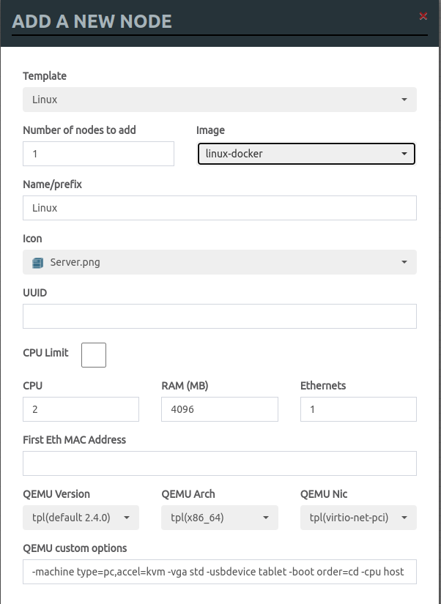
Setup-ul initial
Incepem prin a instala serverul de Graylog.
In acest laborator il vom instala in docker prin imaginea de eve facuta de mine si accesibila la urmatorul link: linux docker image.
Copiem imaginea in serverul eve in calea: “/opt/unetlab/addons/qemu” unde facem un folder numit linux-docker, dupa care o redenumim in virtioa.qcow2.
Rulam scriptul unl unl_wrapper -a fixpermissions
Acum putem adauga serverul in laborator.
Trebuie sa ne asiguram ca avem in QEMU custom options optiunea “-cpu host” in cazul in care nu exista trebuie adaugat la sfarsitul stringului existent.

Slide 3
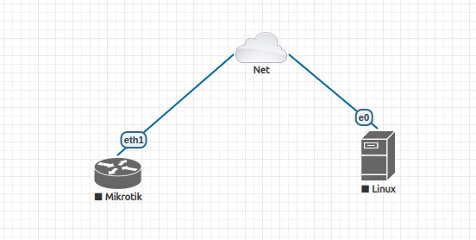
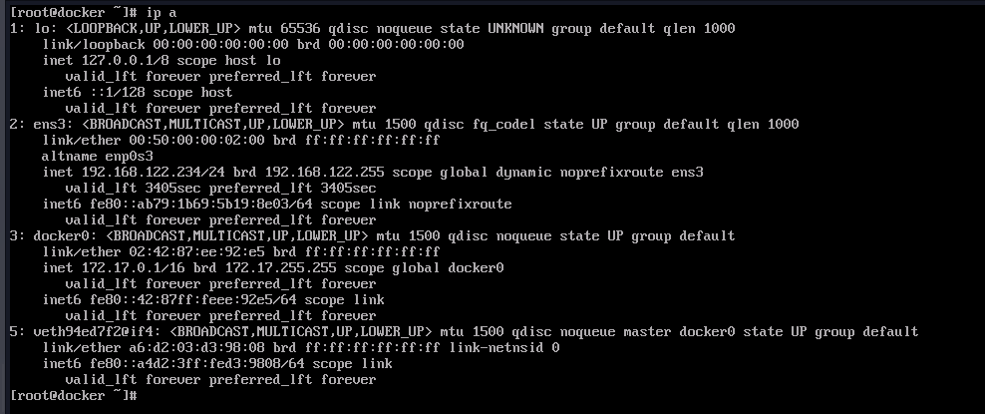
Setup-ul initial
Se poate instala si un server virtual separat si configurat sau orice alta metoda care duce la instalarea acestui server, calea aleasa de mine este cea mai suoara varianta de instalare in laboratorul virtual.
Punem si un router Mikrotik legeat la internet impreuna cu serverul nostru si pornim serverul.
Credentialele default sunt username: root si parola: eve.
Dupa ce intram in server verificam ce ip are si ne conectam pe interfata https://<ip>:9443

Slide 4
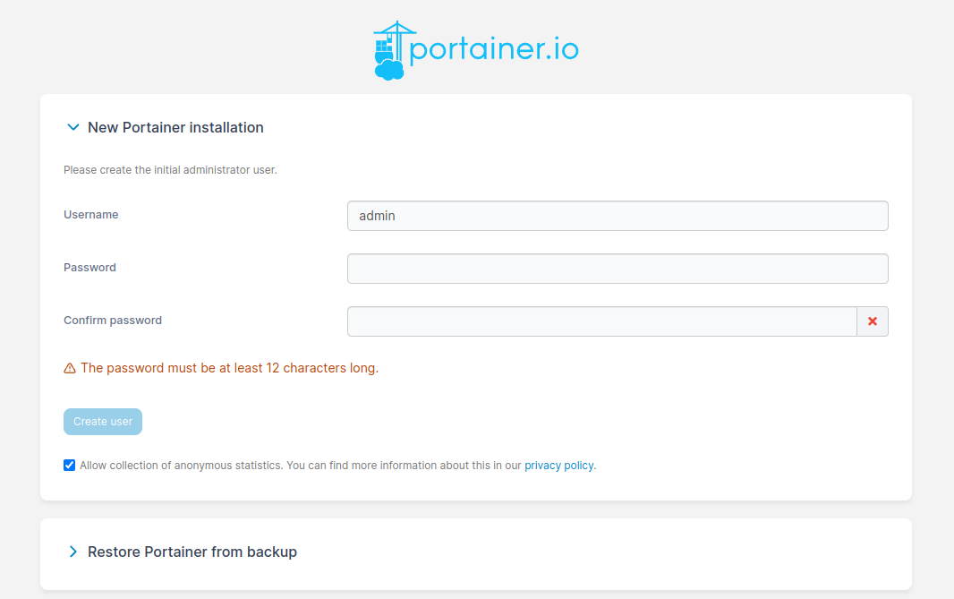
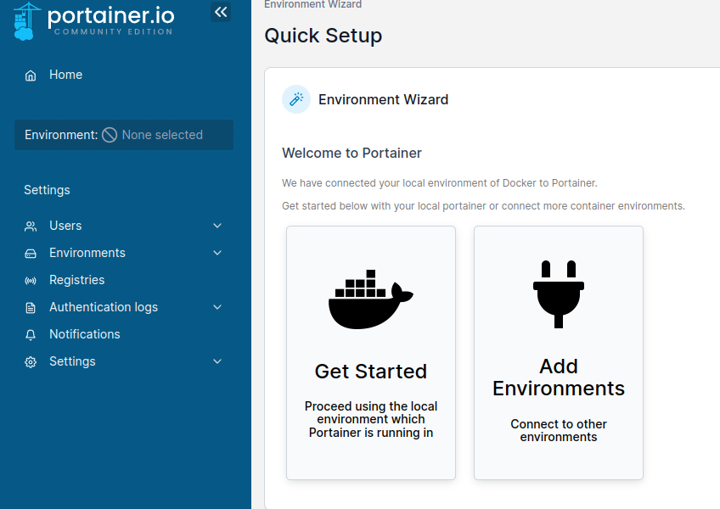
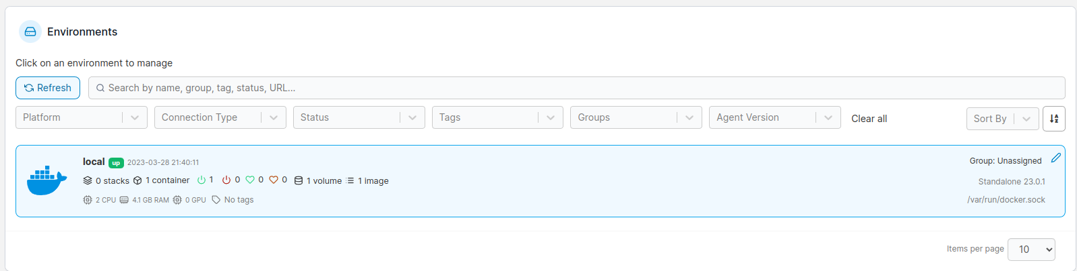
Setup-ul initial
Acum ca am ajuns la interfata de administrare ne setam parola.
Apoi dam pe Get Started si vedem instanta locala preconfigurata.

Slide 5
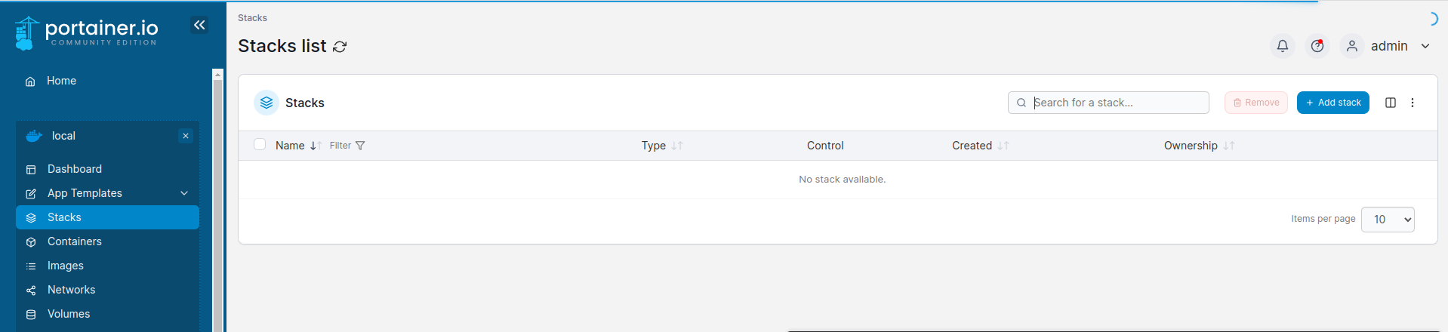
Instalarea Graylog
Intam in Stacks care este defapt docker compose si configuram un script yaml apasand pe Add stack.
Accesam link-ul cu fisierul de configuratie: graylog docker compose file folosind acest config ca baza pentru instalarea noastra.

Slide 6
version: "3.8"
services:
mongodb:
image: "mongo:5.0"
volumes:
- "mongodb_data:/data/db"
restart: "on-failure"
opensearch:
image: "opensearchproject/opensearch:2.4.0"
environment:
- "OPENSEARCH_JAVA_OPTS=-Xms1g -Xmx1g"
- "bootstrap.memory_lock=true"
- "discovery.type=single-node"
- "action.auto_create_index=false"
- "plugins.security.ssl.http.enabled=false"
- "plugins.security.disabled=true"
ulimits:
memlock:
hard: -1
soft: -1
nofile:
soft: 65536
hard: 65536
volumes:
- "os_data:/usr/share/opensearch/data"
restart: "on-failure"
graylog:
hostname: "server"
image: "${GRAYLOG_IMAGE:-graylog/graylog:5.0}"
depends_on:
opensearch:
condition: "service_started"
mongodb:
condition: "service_started"
entrypoint: "/usr/bin/tini -- wait-for-it opensearch:9200 -- /docker-entrypoint.sh"
environment:
GRAYLOG_NODE_ID_FILE: "/usr/share/graylog/data/config/node-id"
GRAYLOG_PASSWORD_SECRET: "7dgPW4OOVd8ISaajcQVy8hnESsXxd5Gj8omkmjWtp1N5BogTXr1Yy3HfGOqvlR2F0xOvcV8ppMm7pUnkJl9EImbMI7XhJO4w"
GRAYLOG_ROOT_PASSWORD_SHA2: "ecd71870d1963316a97e3ac3408c9835ad8cf0f3c1bc703527c30265534f75ae"
GRAYLOG_HTTP_BIND_ADDRESS: "0.0.0.0:9000"
GRAYLOG_HTTP_EXTERNAL_URI: "http://localhost:9000/"
GRAYLOG_ELASTICSEARCH_HOSTS: "http://opensearch:9200"
GRAYLOG_MONGODB_URI: "mongodb://mongodb:27017/graylog"
GRAYLOG_ROOT_TIMEZONE: "Europe/Bucharest"
ports:
- "5044:5044/tcp" # Beats
- "5140:5140/udp" # Syslog
- "5140:5140/tcp" # Syslog
- "5555:5555/tcp" # RAW TCP
- "5555:5555/udp" # RAW TCP
- "9000:9000/tcp" # Server API
- "12201:12201/tcp" # GELF TCP
- "12201:12201/udp" # GELF UDP
#- "10000:10000/tcp" # Custom TCP port
#- "10000:10000/udp" # Custom UDP port
- "13301:13301/tcp" # Forwarder data
- "13302:13302/tcp" # Forwarder config
volumes:
- "graylog_data:/usr/share/graylog/data/data"
- "graylog_journal:/usr/share/graylog/data/journal"
restart: "on-failure"
volumes:
mongodb_data:
os_data:
graylog_data:
graylog_journal:
Instalarea Graylog
Trebuie sa moficam in princiap 3 parametrii.
GRAYLOG_PASSWORD_SECRET ruland comanda:
“pwgen -N 1 -s 96”
GRAYLOG_ROOT_PASSWORD_SHA2
“echo -n "Enter Password: " && head -1 </dev/stdin | tr -d '\n' | sha256sum | cut -d" " -f1”
GRAYLOG_ROOT_TIMEZONE: “Europe/Bucharest”

Slide 7
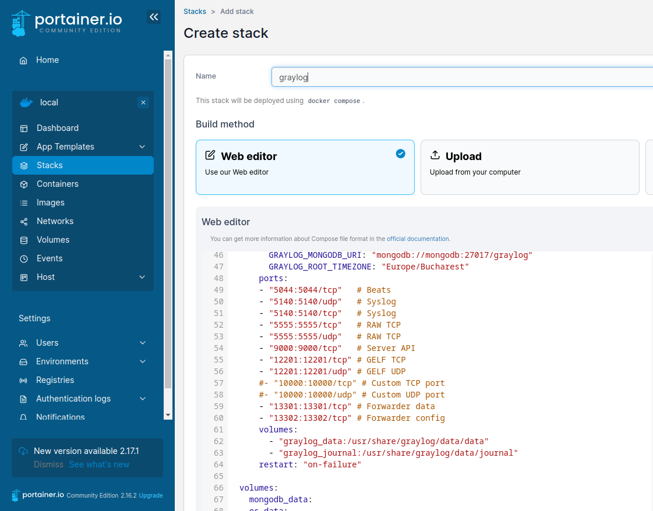
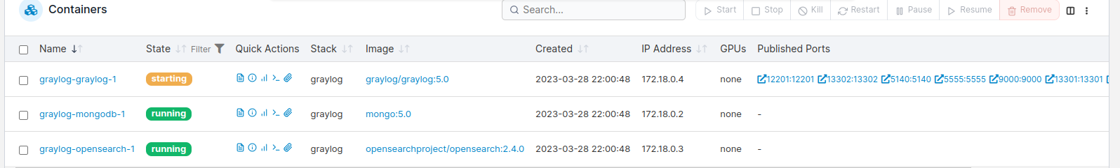
Instalarea Graylog
Acum putem da “Deploy stack” si asteptam sa termine.
Vedem ca au fost create 3 containere unu de opensearch, unul de mongodb si unul de graylog.

Slide 8
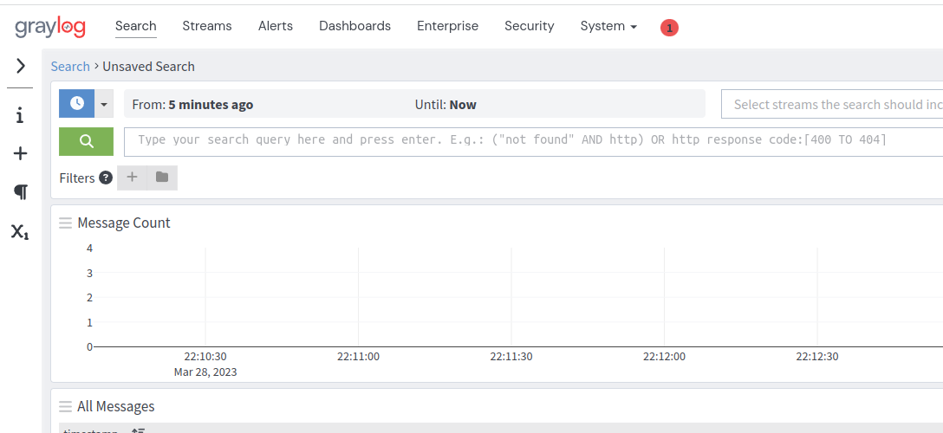
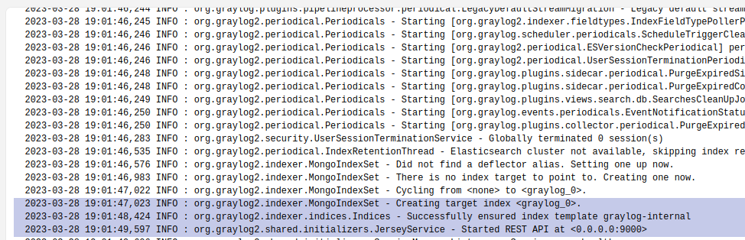
Instalarea Graylog
In logurile de initializare ale containerului graylog putem vedea ca a pornit cu scucces si ne putem conecta la interfata web prin link-ul: http://<ip_docker>:9000
Si folosind username-ul: “admin” si parola setata in config “GRAYLOG_ROOT_PASSWORD_SHA2”
Putem vedea interfata din dreapta.

Slide 9
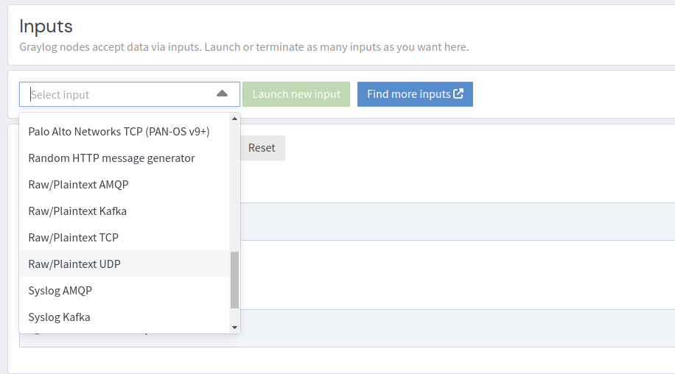
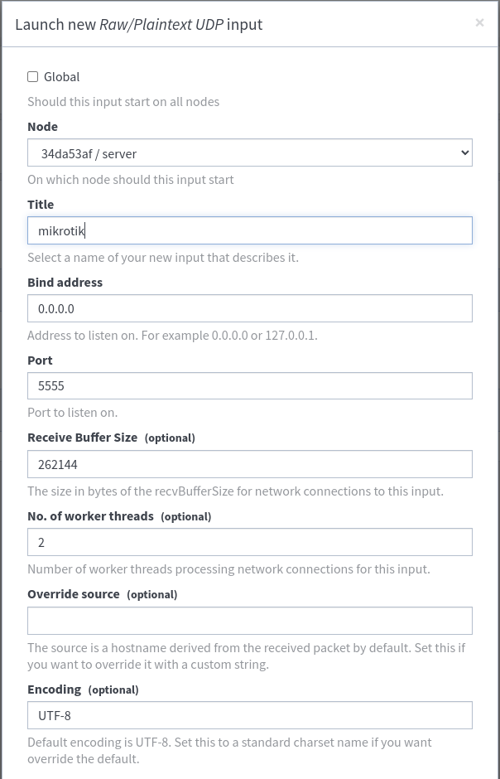
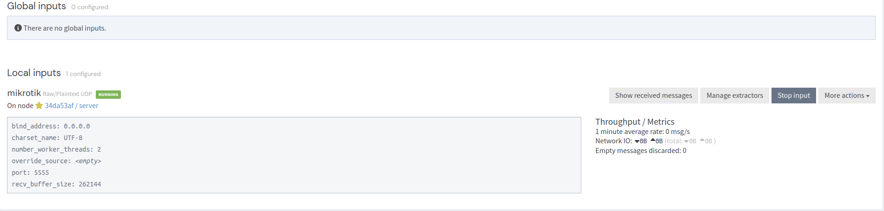
Configurarea colecatorii de log-uri
Mergand in System→Inputs si configuram un nou input “Raw/Plaintext UDP” pentru ca este singurul mod in care mikrotik transmite logurile.
Selecam un port care este mapat din container (ex: 5555).
Acest input acctionaza ca un listener si primeste de la un client mesaje

Slide 10
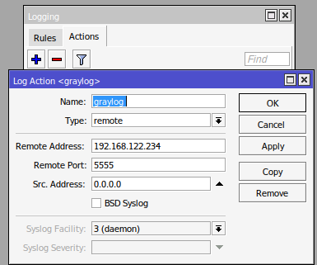
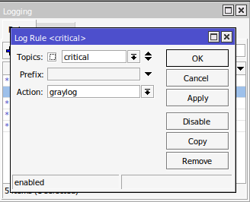
Configurarea colecatorii de log-uri
Acum mergem pe router si configuram o noua destinatie pentru loguri mergand in System→Logging→Actions→+
Avem setat un mod de a trimite logurile catre Graylog si putem selecta ce tipuri de loguri trimitem catre acesta.
Putem incepe cu minotirzarea login fails asa ca vom face o regula noua in Logging.

Slide 11
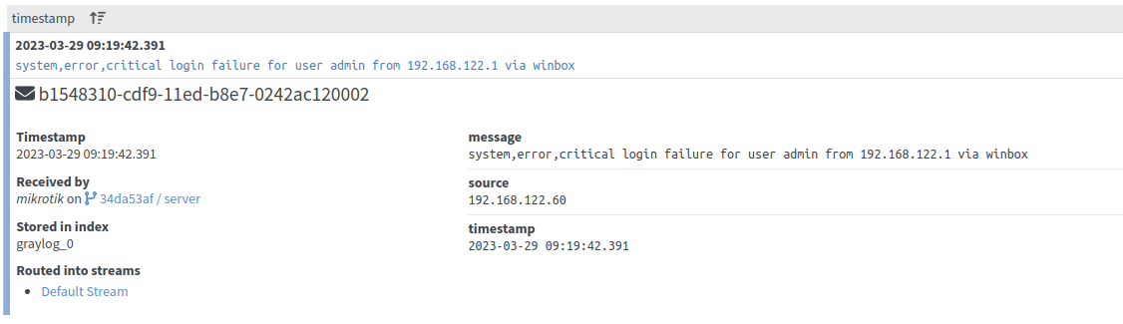
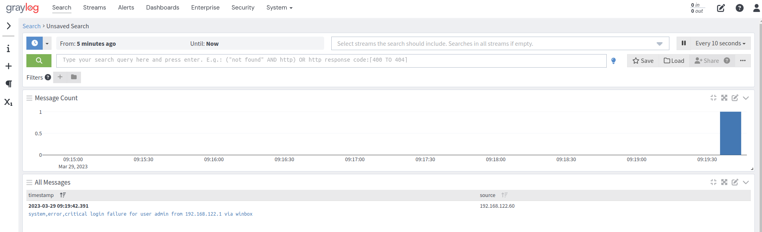
Configurarea colecatorii de log-uri
Acum putem incerca un login fail pentru userul admin si vedea daca este transmis in graylog.
Mergand la Search vedem o intrare in mesaje.
Deschizand mesajul vedem ca acesta nu este procesat de graylog intr-o forma pe care el o poate intelege.

Slide 12
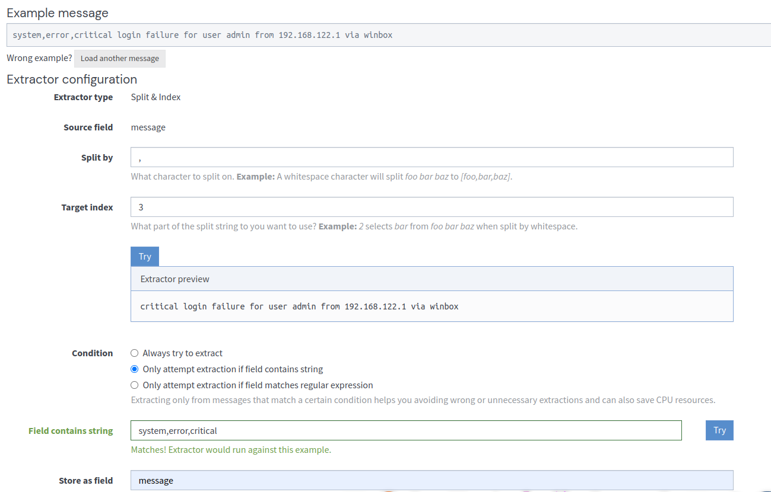
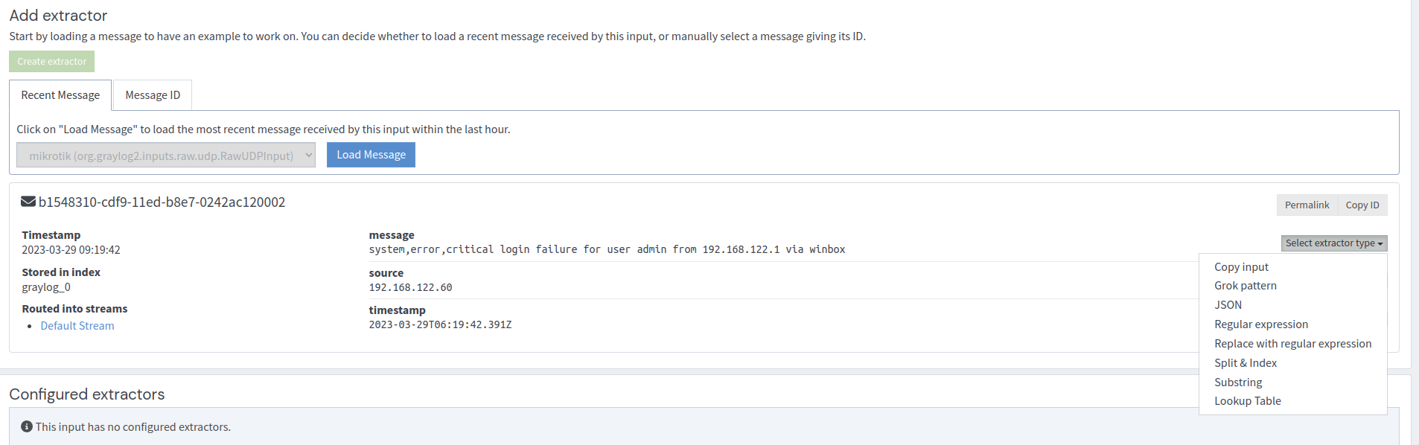
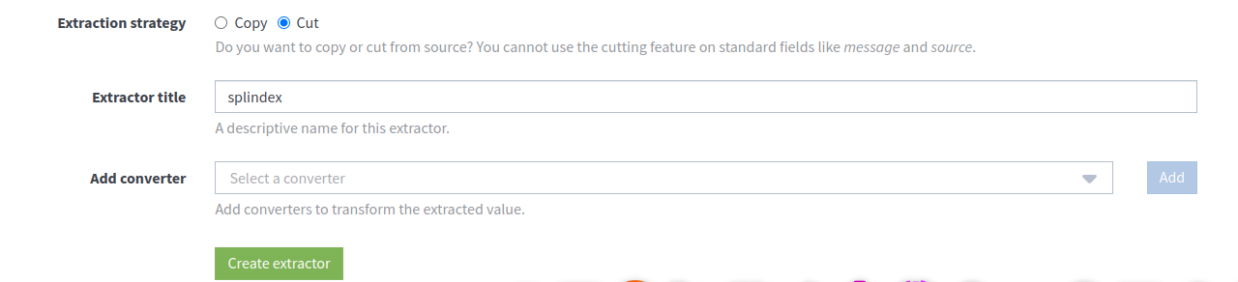
Configurarea colecatorii de log-uri
Ne intoarcem la Inputs si selectam Manage Extractors.
Facem un extractor nou “Split & Index” pentru a elmina celelate tipuri de eveniment si a pastra doar cel critic.

Slide 13
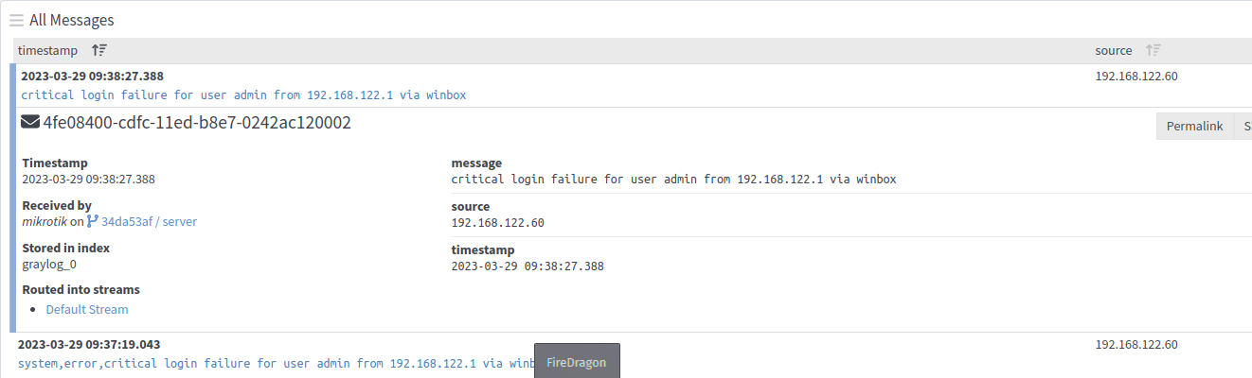
Configurarea colecatorii de log-uri
Incercam un nou mesaj sa vedem cum arata modificarile si vedem ca mesajul apare modificat dar tot nu este de inteles pentru graylog asa ca vom face inca un extractor de data asta Grok acesta este un extractor bazat pe regular expressions.
Regula de baza pentru acest tip de filtrare este sa ne gandim ce vrem sa extragem si ce cuvinte sunt statice si vrem sa le folosim ca ancora in mesaj.
De exemplu incepem cu tipul de eveniment in acest mesaj care poate fi critical,info,etc.

Slide 14
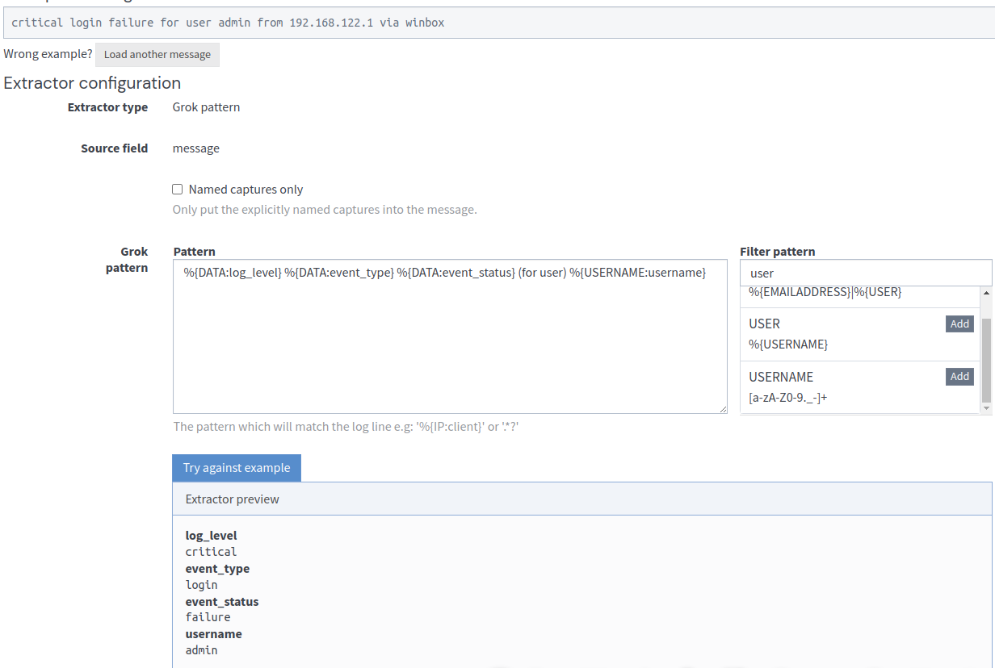
Configurarea colecatorii de log-uri
Unde avem elemente statice sau pe care vrem sa le eliminam vom folosi parantezele pentru a incapsula continutul exmplu de mai jos avem (for user), atentie la spatii pentru ca lipsa lor sau mai multe spatii vor duce la eroare in extragere.

Slide 15
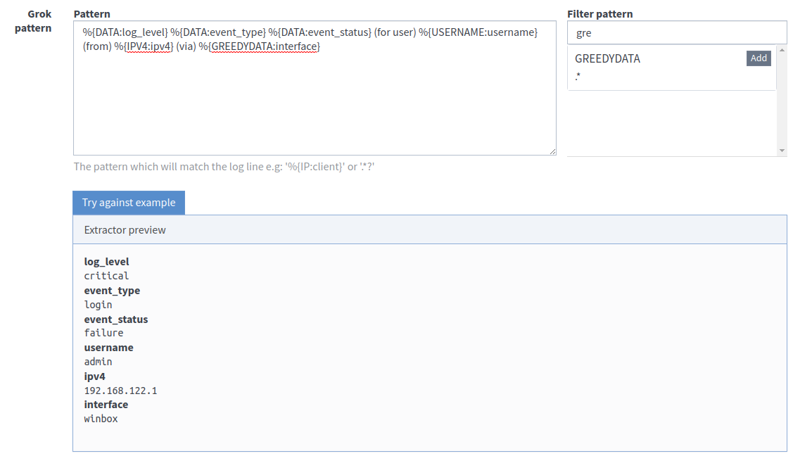
Configurarea colecatorii de log-uri
Avem astfel urmatorul pattern pentru a extrage login fails de la logurile mikrotik

Slide 16
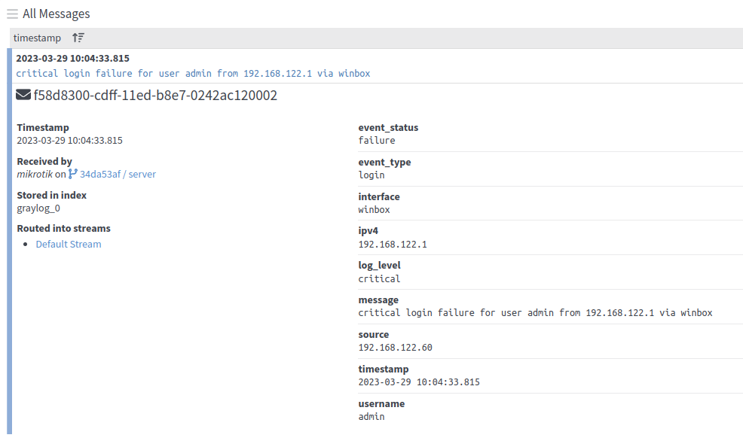
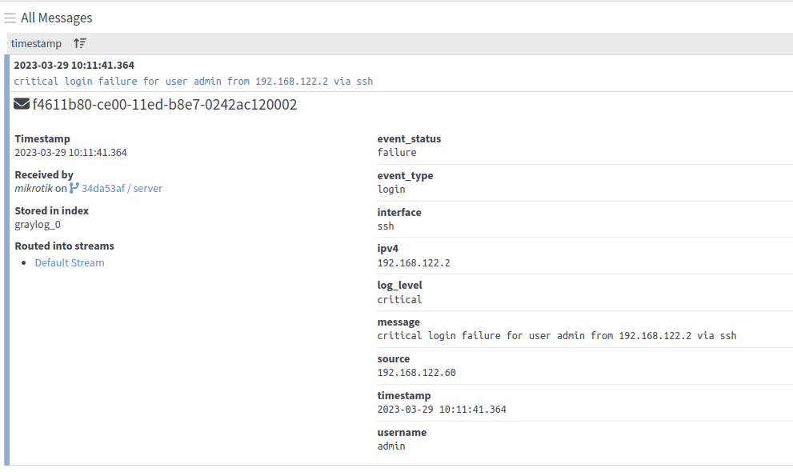
Configurarea colecatorii de log-uri
Putem sa testam un alt fail login si sa vedem daca avem mesajul extras corect.
Si putem obseva ca avem toate field-urile corect extrase, de aici putem sorta face alerte si diferite corelari intre evenimente.
Am facut un test cu un alt container din retea pe ssh si vedem ca extragerea merge corect.

Slide 17
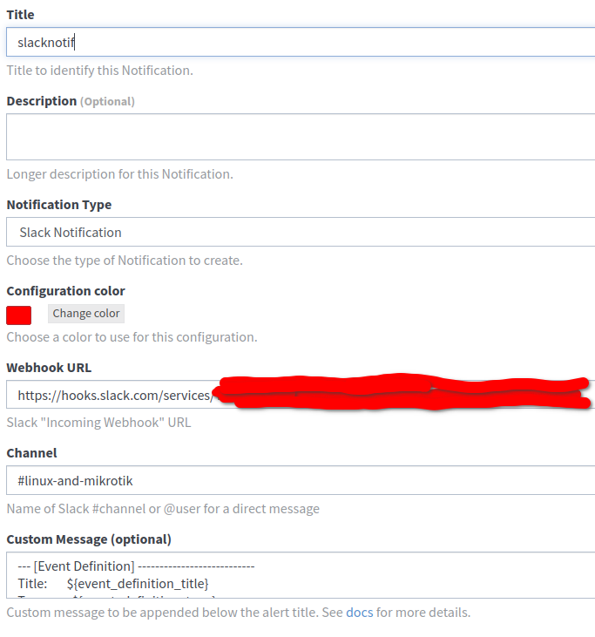
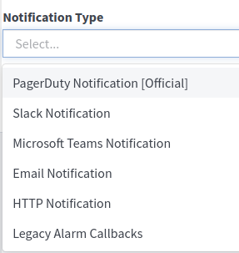
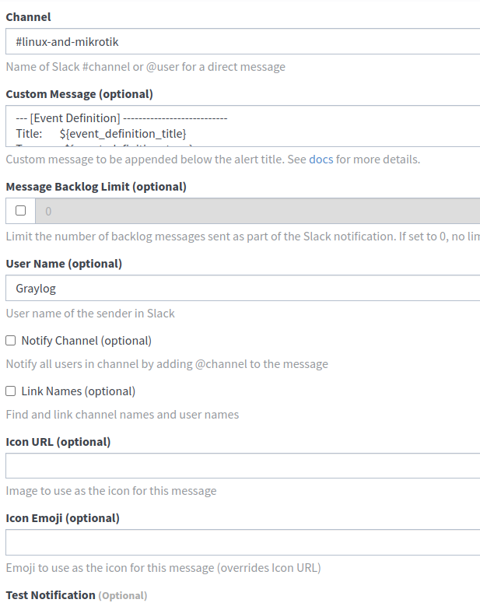
Configurarea alertarii
Graylog suporta mai multe tipuri de alerte, dar pentru acest laborator vom folosi un bot de slack pentru a trimite notificari.
Mergem in Alerts→Notifications→Create notification iar la Norification Type alegem Slack Notification.
Url-ul pentru webhook se poate genera din api.slack.com
Acum ca avem o metoda de a transmite alerta trebuie sa facem conditiile de alertare.

Slide 18
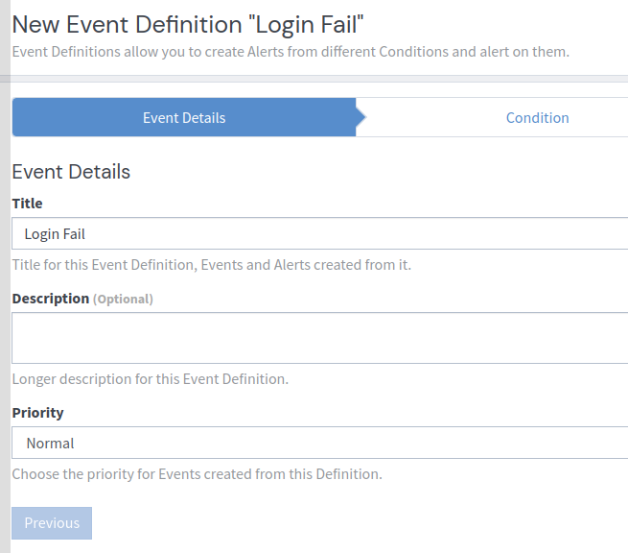
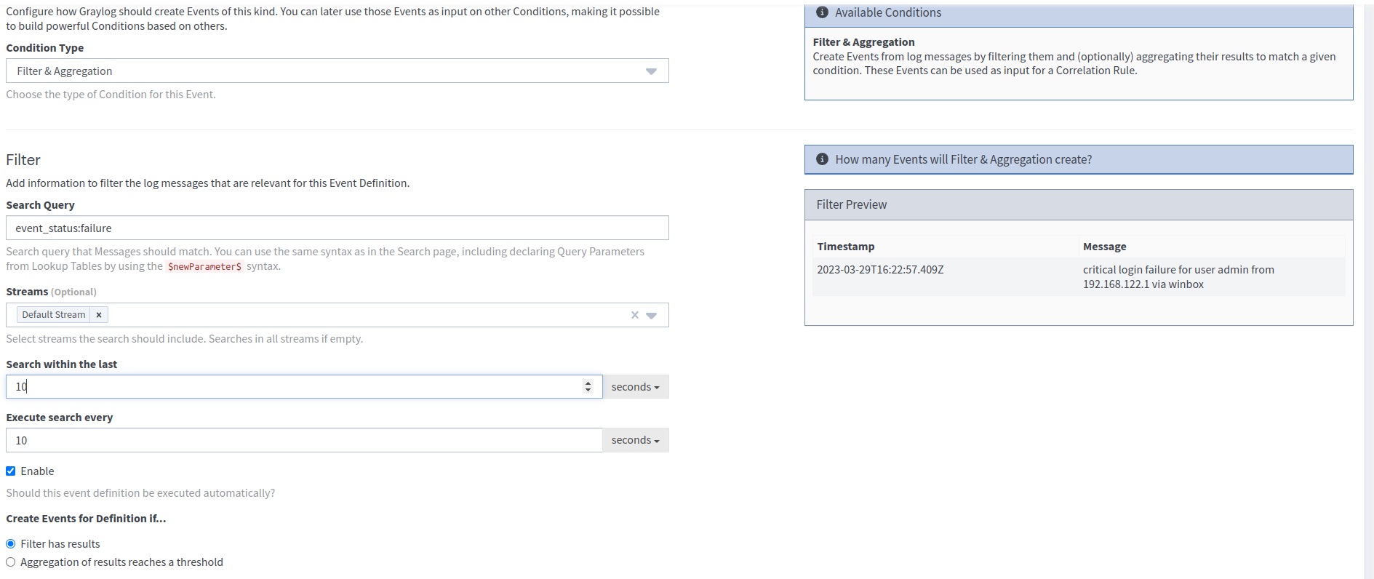
Configurarea alertarii
Putem sa facem defintia megand la Alerts→Event Definitions→Create event definition si avem de completat cateva campuri.
In Search Query punem un query pe care il facem in sectiunea se search.
Setam intervalul de timp
pentru care vrem sa scanam
evenimentele.

Slide 19
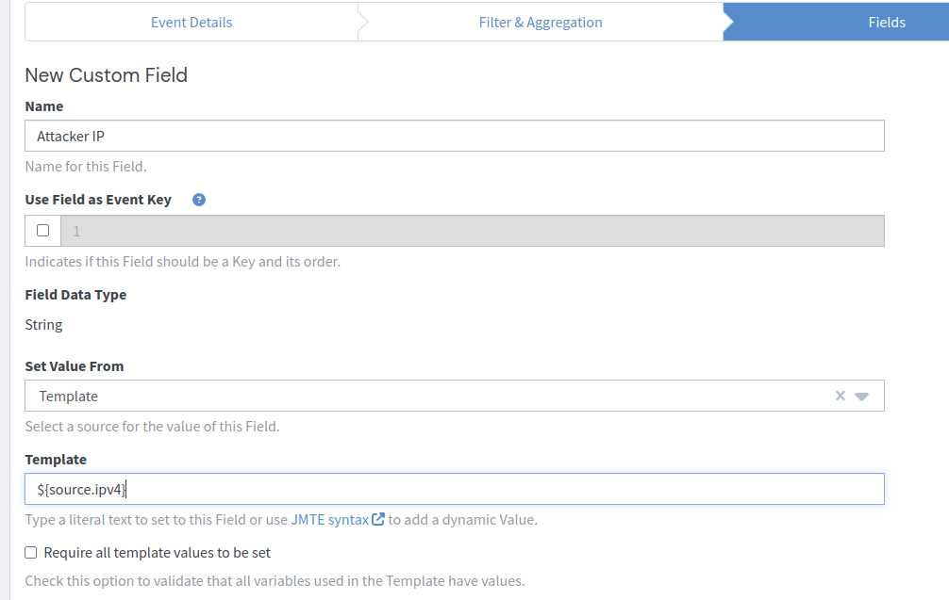
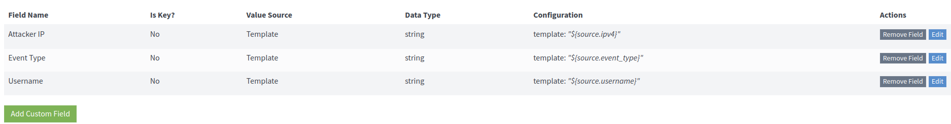
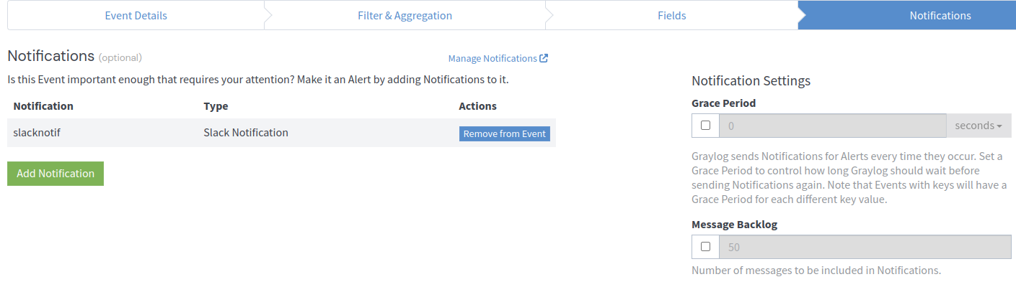
Configurarea alertarii
In sectiunea fields vom adauga ce campuri vrem sa adaugam in mesaj.
Numele este cel care va fi afisat in alerta si Set Value From setam campul din mesaj pe care sa il populam de forma ${source.<nume_camp>}.
La notificari adaugam notificare sau notificarile facute mai devreme.

Slide 20
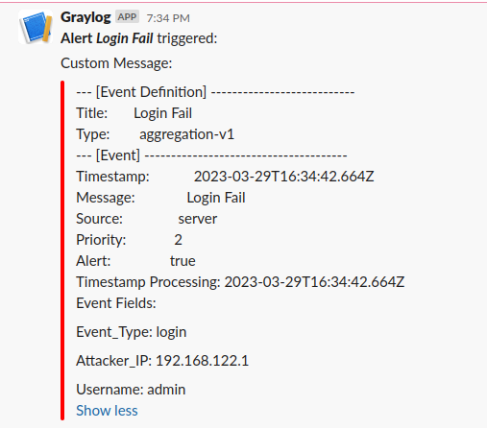
Configurarea alertarii
Putem verifica mesajele in Slack dupa ce incercam un failed login.

